Slide 1
ACCUEIL
Diagnostics
Objectifs
Les fiches APSA
& numérique
Évaluations
Actions
Le mot de l’IPR
FORMATION NUMERIQUE
22 juin 2021
Groupe Numérique EPS – Académie de Lyon
Philippe BOUZONNET – Gérald BACHELET - Yannick BUSTOS
Mickaël DA COSTA – Pierre DRIVOT – Ludovic GUYARD
IA-IPR : Marc ESTEVENY

Slide 2
Mot IPR
Le mot de l’IPR
Les enjeux
Bonifier les pratiques professionnelles par la compétence numérique
Participer au parcours de formation continuée des enseignants EPS pour construire/renforcer les compétences professionnelles exigibles
-> C 10 « Intégrer les éléments de la culture numérique nécessaires à l’exercice de son métier »
Répondre précisément aux besoins des équipes EPS en terme d’outillage numérique
Répondre de manière spécifique et réactive aux besoins des équipes EPS en établissement sur l’outillage numérique disciplinaire
-> Principe 3 du SDFC « Les actions de formation continue doivent être, aussi souvent que possible, menées en proximité »

Slide 3
Mot IPR
Le mot de l’IPR
La stratégie
Renforcer (et communiquer sur) l’offre d’Actions de Formation (AF) sur le volet numérique du PAF
Investir le volet disciplinaire du PAF:
Proposer des AF numériques thématisées sur une APSA ou un CA lors de CPB/CPA
Aller vers la généralisation d’un volet numérique intégré dans chaque projet d’AF déposée en CPB (=> Travail collaboratif en amont avec le groupe TICE EPS).
Etablir avec les services (Rectorat/CPA) une procédure d’intervention réactive du groupe TICE EPS en établissement :
Créer un guichet « TICE EPS » (téléphone + adresse mail) pour collecter les demandes d’intervention
Communiquer sur le dispositif d’intervention TICE EPS (lettre EPS Numérique, site EPS, lettre IA IPR EPS)

Slide 4
Diagnostics
Diagnostic de la situation numérique dans l’académie de Lyon
Seulement 2 formations numérique EPS retenues par la DFIE pour le PAF 2020-21 (Tablettes et Outils académiques)
-> Annulées faute d’inscrits
Aucune formation « APSA et numérique » proposée
(1 en 2019-21 « Acropsort et numérique »)
Aucun compte-rendu de formation reçus par le groupe numérique pour diffusion sur le site EPS
Peu d’intégration de contenus numérique dans les formations diverses
24 partages d’expériences pendant la période de travail en distanciel
Mais 2 retours d’expériences faisant usage du numérique éducatif pour les leçons en présentiel
(lettre mai 2021)
Une méconnaissance et peu d’utilisation des outils académiques fonctionnels
Des dotations en matériel numérique déséquilibrées sur toute l’académie

Slide 5
Objectifs et actions
Objectifs et actions possibles du groupe numérique EPS
Objectifs
Proposer des formations au PAF (volet numérique et volet EPS)
Un volet numérique dans chaque formation
Partager les comptes-rendus des stages de formation
Impulser et recenser les bonnes pratiques faisant usage du numérique éducatif
Actions
Volet numérique
Excel
Tablette
Glide
Outils académiques
Forum EPS
(proposé par le Groupe numérique EPS)
Le groupe numérique comme aide
Les documents personnels du formateur
Le réflexe Site EPS pour trouver une info
Sollicitation par mail, appel,
Un format proposé sur le site
Partager sa pratique
Intervention ponctuelle dans la formation
Volet EPS
Proposition de formation
Mise en ligne des comptes-rendus sur le site EPS - Peertube
APSA et numérique
(proposé par un bassin)
Le coup d’œil à la Lettre numérique
Aide création applis
Tableurs et Diaporamas
Parcours m@gistère en lien avec le numérique disponibles : Excel, Tablettes, Acrosport
Veille numérique du formateur en lien avec sa thématique
Partage via la lettre numérique EPS
Utiliser les Outils académiques (RGPD)

Slide 6
Moyens pr partager
Actions : les moyens pour partager vos pratiques
Le site EPS
Académie de Lyon
Les lettres numériques EPS
Peertube
L’adresse ian
lien
lien
lien
ian-eps@ac-lyon.fr
Mis à jour régulièrement avec toutes les actualités du moment
Utilisation du moteur de recherche
Réflexe pour rechercher une info
Les rubriques
Ressources - Numérique
Examens - Officiel
EPS adaptée
EPS et sport
Enseignant d’EPS
Diffusée dans vos boites académiques (entre 2 et 4 par an)
Mise en valeur des articles rédigés par les collègues
Partage de contenus
4 parties
Numérique et péda
Numérique et gestion
Applis et matériels
Actualités et site EPS
Diffuser des vidéos
Autorisation de droit à l’image validée
Contenus personnels
12 chaines vidéos (excel, CO, iDocéo, processus artistique, outils académiques,…)
Pour envoyer vos productions
Pour poser une question en lien avec le numérique

Slide 7
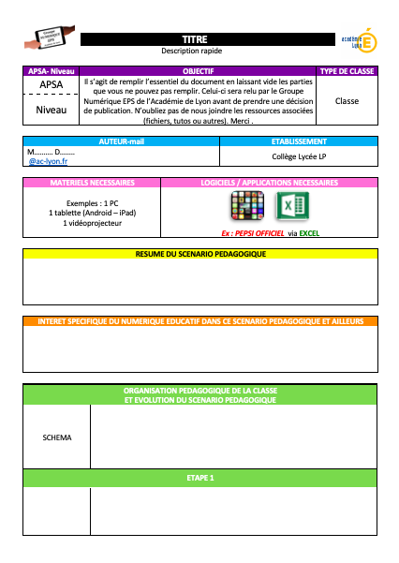
Docs pr partager
Actions : les documents pour partager vos pratiques
Proposition de mise en forme de scénario pédagogique
Les documents personnels
Proposition de mise en forme de compte-rendu de stage
lien
lien
Documents partagés via :
Le site EPS
Peertube
La lettre numérique EPS

Slide 8
Les outils académiques
Actions : les outils académiques comme point de départ de vos formations
MON ANALYSE : - chaque A.F ne concerne qu’un nombre restreint de collègues, sur une durée plus ou moins longue.
- la diffusion au sein des équipes EPS est bénéfique mais peut aussi demeurer très restreinte,
- LE CLES EN MAINS : Les stagiaires courent toujours après le formateurs avec une clé USB pour récupérer le plus de documents possibles.
UNE FINALITE:
PARTAGER A GRANDE ECHELLE
OBJECTIF n°1:
ACCEDER
OBJECTIF n°2:
DIFFUSER
OBJECTIF n°3:
ENRICHIR
CENTRALISATION des contenus et des ressources de manière pérenne
 Pour le formateur: PRODUIRE dans un espace numérique de travail sécurisé, personnel mais aussi collectif,
 Pour les stagiaires: VISUALISER, RECUPERER des documents dans un espace numérique de travail sécurisé,
Des contenus et des ressources pérennes, protégées et facilement ACCESSIBLES
 Pour le formateur: RENDRE ACCESSIBLE ses contenus dans un espace numérique sécurisé et centrale
 Pour les stagiaires: ACCEDER aux ressources dans un espace numérique sécurisé et centralisé
Des contenus et des ressources pérennes, protégées QUI GRANDISSENT
 Pour le formateur: ENRICHIR et FAIRE EVOLUER ses contenus dans un espace numérique sécurisé collaboratif
 Pour les stagiaires: APPORTER des retours d’expériences, de nouvelles connaissances, de nouvelles approches didactiques et pédagogiques…

Slide 9
Les outils académiques
Actions : QUELS outils académiques pour QUEL OBJECTIF ?
UNE FINALITE :
PARTAGER A GRANDE ECHELLE
OBJECTIF n°1:
ACCEDER
OBJECTIF n°2:
DIFFUSER
OBJECTIF n°3:
ENRICHIR
CENTRALISATION des contenus et des ressources de manière pérenne
 SITE EPS LYON
Plateforme de streaming vidéo : PEERTUBE EPS LYON
 TRIBU: votre espace collaboratif de travail (suite bureautique intégrée) et de stockage multi-format.
 NEXT CLOUD: votre drive personnel professionnel (10Go), sécurisé et partageable
 FILE SENDER: pour échanger ou récupérer des fichiers volumineux
Des contenus et des ressources pérennes, protégées et facilement ACCESSIBLES
SITE EPS LYON avec l’aide du Groupe Numérique EPS
 Plateforme de streaming vidéo : PEERTUBE EPS LYON avec l’aide du Groupe Numérique EPS
 TRIBU: votre espace collaboratif de travail (suite bureautique intégrée) et de stockage multi-format.
 NEXT CLOUD: votre drive personnel professionnel (10Go), partageable
 FILE SENDER: pour échanger ou récupérer des fichiers volumineux
Des contenus et des ressources pérennes, protégées QUI GRANDISSENT
SITE EPS LYON avec l’aide du Groupe Numérique EPS
 Plateforme de streaming vidéo : PEERTUBE EPS LYON avec l’aide du Groupe Numérique EPS
 TRIBU: votre espace collaboratif de travail (suite bureautique intégrée) et de stockage multi-format.
NEXT CLOUD: votre drive personnel professionnel (10Go), sécurisé et partageable
 FILE SENDER: pour échanger ou récupérer les fichiers volumineux

Slide 10
Les outils académiques
Actions : tous les liens pour s’approprier les outils académiques proposés
➢ SITE EPS LYON
 http://eps.enseigne.ac-lyon.fr/spip/
➢ PEERTUBE EPS LYON Plateforme de streaming vidéo :
 https://tube.ac-lyon.fr/video-channels/ian_eps_channel/videos
➢ TRIBU: votre espace collaboratif de travail (suite bureautique intégrée) et de stockage multi-format.
 lien d’accès: https://tribu.phm.education.gouv.fr/
 lien de fonctionnement: http://eps.enseigne.ac-lyon.fr/spip/spip.php?article1670
➢ NEXT CLOUD: votre drive personnel professionnel (10Go), sécurisé et partageable
 lien d’accès au travers de APPS EDUCATION: https://apps.education.fr/
 lien de fonctionnement: http://eps.enseigne.ac-lyon.fr/spip/spip.php?article1872
➢ FILE SENDER: pour échanger ou récupérer des fichiers volumineux
 lien d’accès: https://filesender.renater.fr/ ou par votre portail intranet IDEAL
 lien de fonctionnement: http://eps.enseigne.ac-lyon.fr/spip/spip.php?article1846
BONUS = TCHAP: outil professionnel de messagerie instantanée
 lien d’accès: https://www.tchap.gouv.fr/#/welcome
➢
Les parcours du groupe numérique (usages d’excel, outils nomades, acrosport et numérique)

Slide 11
Les outils académiques
EPS – CHAMP D’APPRENTISSAGE – APSA – NUMERIQUE:
PREAMBULE AUX ACTIONS
Toute action de formation professionnelle continue se doit de répondre à une double problématique:
Permettre à chaque enseignant de développer, d’enrichir, de mettre à jours ses savoirs et savoir-faire, reflet de son parcours de formation professionnel
- Permettre à chaque élève de développer, d’enrichir ses compétences, reflet de son parcours de formation scolaire
. Parcours de Formation de l’Enseignant
. Parcours de Formation de l’Elève
➢ Connaître et appliquer les règles régissant les usages du numérique dans l’éducation et autre
➢ Connaître, utiliser et maîtriser les OUTILS NUMERIQUES PROFESSIONNELS
Développer et Entretenir ses compétences (connaissances, maîtrise) numérique ( FC, PIX)
Faire évoluer ses pratiques professionnelles grâce aux outils numériques
Diversifier ses approches didactiques et pédagogiques en direction des élèves grâce à des outils numériques non exclusifs, ni magiques
Faire pratiquer ses élèves dans un environnement numérique « SECURISE ET SECURISANT »
Mobilisation d’outils numériques permettant aux élèves de toujours se situer dans leurs apprentissages : « SAVOIR D’OÙ JE PARS ET OU JE PEUX ALLER »
Favoriser l’évaluation, le positionnement de chacun, l’autonomie …
➢ Des outils numériques qui permettent aux élèves de « MIEUX COMPRENDRE CE QU’ILS FONT »
Des feed-backs personnels comme appuis à la compréhension, à l’action et au développement
Développer et Entretenir ses compétences numériques (connaissances, capacité et attitudes; PIX)
Connaître et appliquer les règles régissant les usages du numérique dans l’école et la société
Travailler avec des outils numériques « Sécurisés et Sécurisant » et en comprendre l’importance

Slide 12
Fiches APSA
Actions : des fiches « APSA et numérique »
pour aider les formateurs
CA1
Relation créée avec le temps et l’espace
CA2
Relation créée avec l’environnement
CA3
Relation créée par le regard d’autrui
CA4
Relation créée par l’opposition à autrui
CA5
Relation créée par lui-même
Course de demi-fond *
Escalade
Arts du cirque
Tennis de table
Musculation
Relais-vitesse
Course d’orientation
Danse
Badminton
Step
Acrosport
Basketball
Football
Volleyball
Futsal
Rugby
*Les fiches APSA en rouge sont à construire

Slide 13
RELAIS sommaire
RELAIS-VITESSE
APSA
Matériels numérique
Applications transversales utilisables dans cette APSA
Tableurs
Et
diaporamas
Applications spécifiques à cette APSA
+
Glide/Padlet/
Chaine vidéo APSA

Slide 14
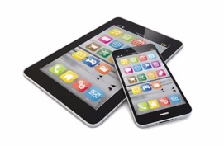
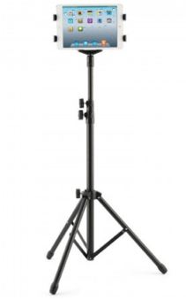
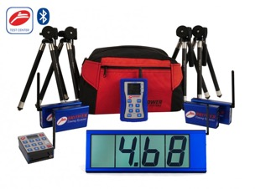
RELAIS Matériels
RELAIS-VITESSE : matériels numérique
APSA
Carnet numérique
Individualisation des contenus (carnet, exercices personnalisés, …)
Analyse de la motricité (réalisation, posture, respiration, …)
Consultation de contenus (anatomie, alignement segmentaire, …)
Utilisation d’applications (natives, tableurs, diaporamas, …)
Tablettes - smartphones
Support mécanique
Cible la zone technique à observer
Analyse de la motricité avec différé vidéo, en direct avec outil d’analyse, annotations, …
Consultation de contenus sur un support fixe.
Afficher un chronomètre.
Trépied
Prise des temps
Mesure des temps de course
Mémorisation des temps automatiquement chronométrés
Affichage des temps réalisés
Cellule photoélectrique (microgate)

Slide 15
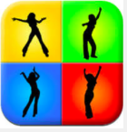
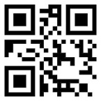
RELAIS apps trans
RELAIS-VITESSE : applications transversales
APSA
Analyse de la motricité en enregistrant une vidéo : correction des postures, des réalisations d’exercices, du placement de la respiration,…
Analyse de la motricité en différé : correction des postures, des réalisations d’exercices, du placement de la respiration Jusqu’à 4 vidéos simultanées
Coach eyes
Vidéo Delay
Analyse de la motricité en différé : correction des postures, des réalisations d’exercices, du placement de la respiration, ..
Analyse du rôle de coach
Outil d’analyse de la motricité en enregistrant une vidéo afin de repérer les alignements segmentaires à améliorer.
Huld technique
Vidéo coach miroir
En flashant le Qrcode, permettre l’accès à des contenus vidéos, fiches explicatives, consignes de sécurité
QRcode
Partage de contenus à toute une classe (vidéo d’exercices, carnet d’entrainement, information santé et nutrition, …). Récupération de données élèves (carnet d’entrainement, évolution des temps, retour d’une analyse d’un élève coach (analyse d’une image, vidéo, …)
Tripmate

Slide 16
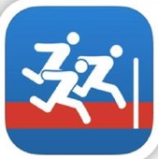
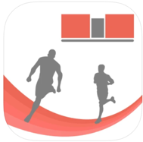
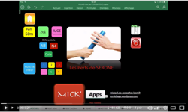
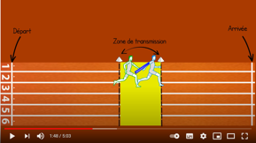
RELAIS apps spé
RELAIS-VITESSE : applications spécifiques et diverses
APSA
Application simple et rapide permettant de calculer la somme des temps individuels de 4 coureurs sur 50m
Définir des objectifs de temps sur le relais 4x50m en fonction de l'efficacité de la transmission des 4 relayeurs.
Réalise instantanément la photo finish sur la ligne d’arrivée. Chronomètre fiable qui se peut se déclencher au sifflet ou manuellement.
Sprint Timer
Relais vitesse EPS
Application de mesures et indicateurs de la qualité de transmission du témoin
Battre son record à 2,3 ou 4
Calculer les différentes vitesses moyennes de déplacement du témoin:
Lorsqu'il est dans la main du relayé
Dans la zone de transmission
Puis dans la main du relayeur
Relais EPS
EPS Transmission
PeerTube : Banque de données académique des contenus précisant les critères de réussite, les alignements segmentaires, ...
Youtube : Banque de données des informations relatives au relais-vitesse.

Slide 17
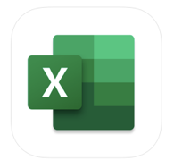
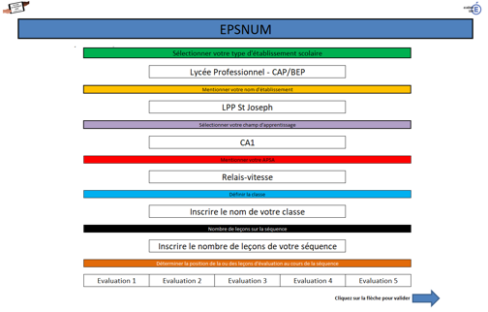
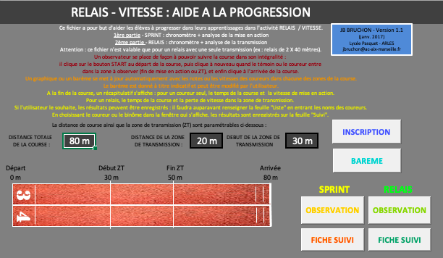
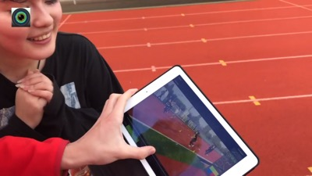
RELAIS tableurs
RELAIS-VITESSE : tableurs et diaporamas
APSA
Excel
Numbers
Tableur permettant d’avoir accès rapidement à la vitesse cible d’un binôme afin qu’ils puissent réaliser des essais avec différents partenaires.
Sélectionner les AFC, AFL ou ALFP retenues
Décliner-les en 4 indicateurs
Définir les leçons d’évaluation
Ajouter les élèves
Evaluation individuelle
Synthèse lisible par élèves, attendues et classe
Numbers - Relais-vitesse 12 secondes
Suivi des AFLP
Fichier créé pour aider à la progression des élèves.
Aide à la progression
Description de l’utilisation d’une tablette en relais-vitesse avec une classe
Créer facilement votre propre application PC ou tablette en suivant nos tutoriels Excel en ligne sur le site EPS de l’Académie de Lyon

Slide 18
CO sommaire
COURSE D’ORIENTATION
APSA
Matériels numériques
Applications spécifiques à cette APSA
Tableurs
Et
diaporamas

Slide 19
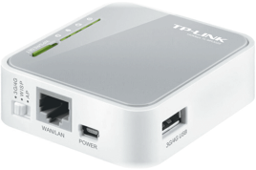
CO Matériels
CO: matériels numériques 1/2
APSA
Matériel pour l’Application Chrono network de la suite Pro-EPS
Mini routeur TP-link TL-MR3020: ce mini routeur un des moins chers du marché permet de créer un réseau local pour faire fonctionner les 3 tablettes ci-dessus en réseau. Par exemple quand un coureur démarre sur sa course, la tablette serveur et arrivée sont informées. La seule difficulté technique est d’identifier le SSID du routeur avec le nom de la suite d’application. Vous pouvez demander cette donnée sur le support technique de ProEPS:
http://proeps.pdagogie.com/support/
Vous pouvez utiliser n’importe quel mini routeur. J’ai simplement essayé celui là et cela fonctionne bien.
Gestion de course d’orientation avec 3 tablettes Android à partir de l’application de la suite Pro-EPS Chrono network (une tablette serveur, une tablette départ, une tablette arrivée)
http://proeps.pdagogie.com/chrono-network/
Tablettes - smartphones
Mini routeur TP-link TL-MR3020
Rayon du réseau local à peu près 20m. Si vous désirez un rayon de fonctionnement plus large, il faudra acheter un routeur plus puissant. Par exemple si vous voulez éloigner la tablette départ de la tablette arrivée.

Slide 20
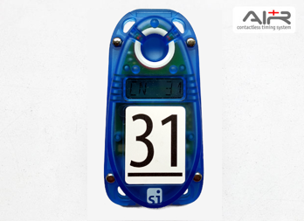
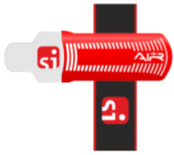
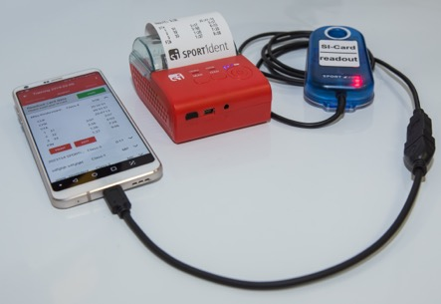
CO Matériels
CO: matériels numériques 2/2
APSA
Matériel sportident pour la gestion de course d’orientation
Avantage: fiabilité dans le temps
Désavantage: cher
Station de contrôle numérique BSF9:
https://www.sportident.fr/2021_03_news_bsf9.html
Puce ou doigt de contrôle: fonctionne au contact ou à distance, système SIAC Air+.
https://www.sportident.fr/prod_puces_sportident_siac.html
1 station SI-master "Effacer", permettant aussi la synchronisation des horloges des stations. S’utilise sur PC avec le logiciel SI-config+. Permet aussi la transformation des stations (par exemple transformer une station de contrôle en station de départ).
Appli adaptée pour lecture des puces sur mobile ou tablette android
1 kit SI orienteering App. Permet la lecture autonome en forêt sans alimentation des puces avec une application android et l’impression des tickets de résultat sur imprimante thermique:
https://www.sportident.fr/syst_debuter_avec_si.html

Slide 21
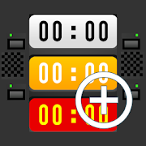
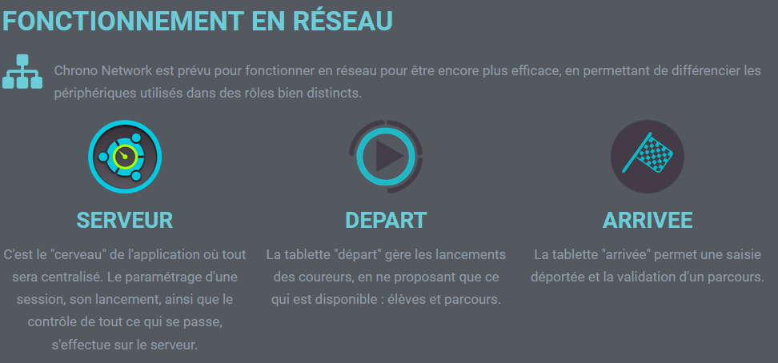
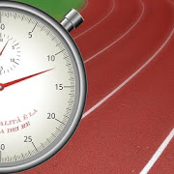
CO apps spé
CO: applications spécifiques et diverses 1/2
APSA
Mutlichrono: jusqu’à 20 chronomètres simultanément que vous pouvez nommer.
Facile à utiliser. Interface intuitif et facile d’utilisation.
Fonctionnalités. ★Chronomètres Multiples. ★Décompteurs Multiples. ★Compte à rebours. ★Décompteur. ★Timer répétition. ( intervalle répétition. )
Application permettant la lecture des résultats sur une tablette ou un smartphone de manière autonome sans alimentation.
MultiChrono EPS : de 1 à 10 chronos avec départs et arrêts indépendants ou simultanés. Possibilité d'attribuer des noms à chaque chronomètre. Vous pouvez sauvegarder les résultats : - par SMS, mail, réseaux sociaux, cloud... - par QR code. Vous n'avez besoin ni de réseau ni de connexion internet. Il vous suffit de flasher le QR code à l'aide de votre smartphone ou tablette avec l'une des applications : "QR to CSV" ou "QR code EPS". Vous obtiendrez ainsi un fichier .csv exploitable dans un tableur classique (Excel, Open Office,...)
http://proeps.pdagogie.com/chrono-network/
Application permettant la lecture des résultats sur une tablette ou un smartphone de manière autonome sans alimentation. Un peu moins ergonomique que SI droid.
En course d’orientation, pour apprécier la performance d’un orienteur, on utilise la réduction kilométrique (RK). Il s’agit du temps mis pour parcourir un kilomètre.
Le calcul de la RK prend en compte le dénivelé du parcours.
Plus la valeur de RK est faible, mieux le coureur sait s’orienter.
http://eps.enseigne.ac-lyon.fr/spip/spip.php?article1531

Slide 22
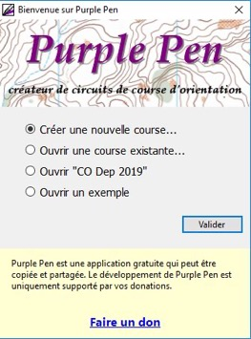
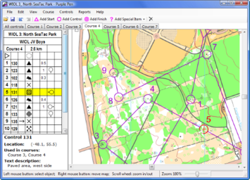
CO apps spé
CO: applications spécifiques et diverses 2/2
APSA
Windows
Cette application a été créée par un professeur agrégé en Education Physique et Sportive pour faciliter le travail de préparation des cours de Course d’Orientation en EPS.
http://eps.enseigne.ac-lyon.fr/spip/spip.php?article1529
Purple Pen
Purple Pen est un logiciel destiné à la course d’orientation, gratuit, disponible en Français, téléchargeable sur internet, qui permet d’élaborer et de mettre en page des parcours d’orientation à partir d’un fichier OCAD (logiciel de création de cartes), d’une image (JPEG) de carte, plan, photo scannée. Le logiciel est capable à partir de fichiers Ocad de reconnaître automatiquement l’échelle mais pas en Jpeg.
http://eps.enseigne.ac-lyon.fr/spip/ecrire/?exec=article&id_article=1700
L’application EPS BALISES permet à un enseignant d’EPS d’afficher simplement le code d’une balise au cours d’une séance de course d’orientation sans que les codes des autres balises ne soient visibles par les autres élèves autour du professeur
http://eps.enseigne.ac-lyon.fr/spip/spip.php?article14
A télécharger ici https://purplepen.golde.org/
Cette application a été conçue par un professeur d’EPS et permet de réaliser des séances de course d’orientation très simplement. Créer des cartes de CO à partir d’une carte vierge.
http://eps.enseigne.ac-lyon.fr/spip/spip.php?article1495

Slide 23
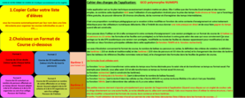
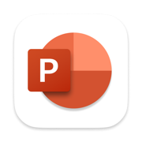
CO tableurs
CO: tableurs et diaporamas
APSA
Excel
Numbers
GCO
Application créée par le groupe Numeps de Lyon. Application pédagogique (intégrant un module d’apprentissage) permettant de créer une note presque en directe dans un contexte d’enseignement de CO particulier.
http://eps.enseigne.aclyon.fr/spip/spip.php?article1876
Temps CO par Françoise
sur le site Tabl’EPS tactile
En Course d’Orientation, une fiche Numbers qui permet de noter le temps du retour des élèves,
qui calcule le temps du parcours automatiquement.
http://eps.enseigne.ac-lyon.fr/spip/spip.php?article1551
Application créée par le groupe Numeps permettant de gérer une macro organisation de course CO en automatisant les classement en fonction de catégories prédéfinies. Classement prenant en compte le nombre d’erreurs et le temps de parcours.
http://eps.enseigne.aclyon.fr/spip/ecrire/?exec=article&id_article=1717
Correction CO par
Aurélien
Sur le site Tabl’EPS
tactiles
Outil de gestion de course d’orientation pour + de 300 élèves sous Excel
En CO, cette fiche Numbers permet de créer ses
poinçons et aux élèves de reporter ce qu’ils ont
poinçonnés.
http://eps.enseigne.ac-lyon.fr/spip/spip.php?article1551
Powerpoint
L’observatoire des Pratiques Numériques de l’Académie de Créteil nous propose un petit questionnaire en Course d’orientation. L’idée du Quizz est intéressante pour faire acquérir des connaissances aux élèves : dans cette exemple, l’enseignante fait partir ses élèves seulement une fois qu’ils ont répondus au questionnaire. Ce questionnaire correspond à la classe de l’enseignante et à son contexte local, mais chacun pourra modifier celui-ci en fonction de sa carte et de sa pratique avec ses élèves.
http://eps.enseigne.ac-lyon.fr/spip/spip.php?article1519

Slide 24
ADC sommaire
ARTS DU CIRQUE
APSA
Matériels numérique
Applications transversales utilisables dans cette APSA
Tableurs
Et
diaporamas
Applications spécifiques à cette APSA
+
Glide/Padlet/
Chaine vidéo APSA

Slide 25
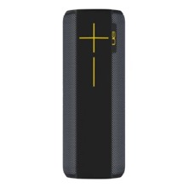
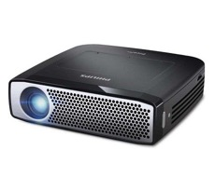
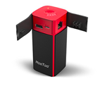
ADC Matériels
ARTS DU CIRQUE : matériels numérique
APSA
Créer des effets spéciaux. Imaginer un thème qui fera office de fond d’écran. Danser avec son double, ...
Carnet de conception du numéro numérique
Individualisation des contenus, découverte de nouvelles figures, propositions d’idées originales, suivi des progrès, ..)
Analyse des figures, des numéros (visualisation des effets chorégraphiques, analyse des figures réalisées, ;..)
Consultation de contenus divers
Utilisation d’applications (natives, tableurs, diaporamas, …)
Tablettes - smartphones
Fond vert
Diffusion des bandes sons
Projection de contenus divers, des vidéos des groupes en grand écran.
Enceinte
Vidéo projecteur
Picoprojecteur
Consultation de contenus divers sécurisés.
Envoi des vidéos de répétition, annotatons de juges, …
Analyse de la motricité avec différé vidéo, en direct avec outil d’analyse, annotations, …
Consultation de contenus sur un support fixe.
Travail du rôle de juge, chorégraphe, …
Hootoo tripmate
Trépied
Capteur polar (OH1)

Slide 26
ADC apps trans
ARTS DU CIRQUE : applications transversales
APSA
Analyse de la motricité en enregistrant une vidéo : correction des figures, visualisations des effets chorographiques, ..
Travail du rôle de juge
Analyse de la motricité en différé.
Auto-analyse de ses réalisations.
Coach eyes
Vidéo Delay
Analyse de la motricité en différé.
Auto-analyse de ses réalisations.
Analyse de la motricité en enregistrant une vidéo : correction des figures, visualisations des effets chorographiques, ..
Travail du rôle de juge
SlowMo
Vidéo coach mirroir
Suivi des élèves, des figures maitrisées, ..
Evaluation des AFL(P), attribution de points, validation de compétences,…
iDoceo
Partage de contenus à toute une classe (vidéos de pas, de blocs complets, de carnet d’entrainement, information santé et nutrition, …). Récupération de données élèves (carnet d’entrainement, retour d’une analyse d’un élève coach (analyse d’une image, vidéo, …)
En flashant le Qrcode, permettre l’accès à des contenus vidéos, fiches explicatives, consignes de sécurité, …
Tripmate
QRcode
Grâce à la technologie de réalité augmentée (RA), les enseignants peuvent présenter des leçons interactives en 3D avec des photos, des vidéos et des textes.
Une application de création de quiz et sondages facilement utilisables en classe pour apprécier une chorégraphie.
Réalité augmentée
Plickers

Slide 27
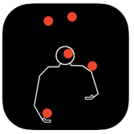
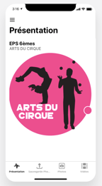
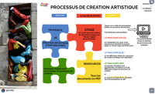
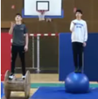
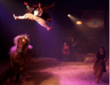
ADC apps spé
ARTS DU CIRQUE : applications spécifiques et diverses
APSA
Jonglerie Lab est une application pour créer et animer des modèles de jonglerie. Ses principaux objectifs sont d'aider les gens à apprendre les modèles de jonglage, et d'aider à en inventer de nouvelles.
Génération de figures de jonglage.
Juggling lab
iJuggle
Permet de rappeler aux élèves les différentes étapes à suivre pour construire la production finale qui sera présentée devant un public. Elle guide les élèves dans la démarche de création et leur permet de vérifier que toutes les exigences sont bien remplies en validant au fur et à mesure celles qui ont été réalisées.
Genialy de l’académie de Lyon sur le processus artistique
Chaine vidéo sur les Arts du cirque et numérique
Site Internet dédié à l’enseignement des arts du cirque en EPS au Lycée DOISNEAU

Slide 28
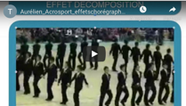
ADC tableurs
ARTS DU CIRQUE : tableurs et diaporamas
APSA
Excel
Numbers
Outil de suivi des figures de jonglage et d’équilibre maitrisées. Aide à la construction du numéro et au rôle de juge. Disponible sur demande.
Les effets chorégraphiques. Un fichier qui présente des effets chorégraphiques en vidéo. Les élèves peuvent comparer en vidéo leur prestation avec l’exemple.
Cirque – le numéro final
Powerpoint
Keynote
Cirqu’EPS : Collège, de l’initiation au perfectionnement
Un caillou dans la chaussure : Cette utilisation permet : De fournir aux élèves des modèles vidéo servant de repères pour reproduire des figures ; Un fonctionnement autonome des élèves dans le déroulement de la situation libérant ainsi l’enseignant pour des tâches de remédiations ; De donner aux élèves des repères sur leurs actions grâce à la vidéo favorisant ainsi les progrès ; La construction d’un répertoire élargi de figures utile à la classe.

Slide 29
Basket sommaire
BASKET-BALL
APSA
Matériels numériques
Applications transversales utilisables dans cette APSA
Tableurs
Et
diaporamas
Applications spécifiques à cette APSA
+ code/chaine vidéo

Slide 30
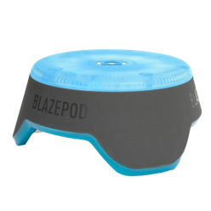
Basket Matériels
BASKET : matériels numériques
APSA
Utilisation d’applications (natives, tableurs, diaporamas)
Tablettes - smartphones
Projection de contenu ou fiche d’exercice
Démonstration d’exercices spécifiques, déléguer l’apprentissage de nouveaux exercices
Projeter un timer et responsabiliser les élèves sur l’organisation d’un tournoi.
Vidéo projecteur
Picoprojecteur
Alternative innovante plus complète que les plots d'entraînement classiques.
Repères visuels sensibles au toucher
Jeux de lumière aléatoires proposés lors des exercices → les utilisateurs vont devoir se soumettre aux signaux lumineux le plus vite possible, ce qui affûtera autant les réflexes que la condition physique globale.
Blaze Pod
Pour permettre les situations d’autoscopie
Trépied

Slide 31
Basket App trans
BASKET : applications transversales
APSA
Payantes : analyse de la motricité en différé : dans le cadre d’une organisation en autoscopie, laisser la tablette en fonctionnement afin que les élèves puissent analyser les raisons de leurs réussites ou non dans la situation qu’ils viennent de vivre.
Vidéo coach miroir différé
Vidéo Delay
Payante : suivi et validation des compétences.
MultiCompteur vous permet de faire compter à peu près n’importe quel observable aux élèves. Il existe de nombreuses autres applications de compteur, à vous de trouver la plus appropriée à vos élèves.
iDoceo
Gratuite : représenter graphiquement une situation d’apprentissage en pouvant animer les déplacements. Plusieurs sports possibles…
Multi
Compteurs
Après avoir défini votre fiche d'observation, vous pouvez observer simultanément de 1 à 4 élèves ou athlètes en action.
CoachBase
Stat’EPS
3 modes de gestion des points :VDN : « Victoire, Défaite ou Nul ». La gestion traditionnelle des rencontres.
TPC : « Tous les Points Comptes ». L’ envie de se battre sur tous les points. ATP : Système emblématique avec le gain ou la perte de points en fonction du nombre de points « initial » de l’adversaire.
…
Match points
Gratuite : analyse technique du geste avec annotation possible !
Technique
SlowMo
Blaze Pod
Gratuite : construction infinie d’exercices en lien avec les « pods » lumineux de la même marque. Coupler un travail spécifique à l’activité avec une stimulation totale du corps et du cerveau.

Slide 32
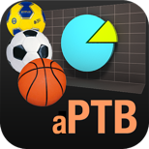
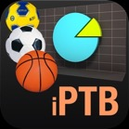
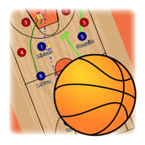
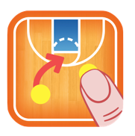
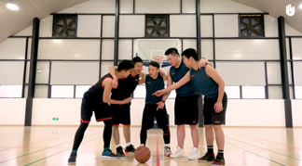
Basket app spé
BASKET : applications spécifiques et diverses
APSA
Application d’observation très spécifique, liée à une logique précise : la conservation du ballon et la marque. Bonne application si votre vision est la même que le développeur.
Gratuite mais limitée : impressionnante application d’analyse de tirs et de travail de dribble en réalité augmentée ! Plutôt dédiée à une utilisation en association sportive ou en section sportive.
BasketEPS
HomeCourt
Payante : excellente application d’observation, très visuelle et efficace, là aussi liée à une vision peu être plus généraliste de l’activité (tir et perte de balle). Vous ne pourrez pas paramétrer les observables.
Payante : excellente application d’observation, très visuelle et efficace, là aussi liée à une vision peu être plus généraliste de l’activité (tir et perte de balle). Vous ne pourrez pas paramétrer les observables.
aPTB
iPTB
Permet d’avoir des indicateurs sur l'efficacité d'équipes ou de joueurs en Basketball (contre attaque, efficacité défensive, zone de récupération ou de perte de balle, distance de tir et efficacité.
3 modes de gestion des points :VDN : « Victoire, Défaite ou Nul ». La gestion traditionnelle des rencontres.
TPC : « Tous les Points Comptes ». L’ envie de se battre sur tous les points. ATP : Système emblématique avec le gain ou la perte de points en fonction du nombre de points « initial » de l’adversaire.
…
Match points
Basketball coach
Observations paramétrables d'un joueur de basket-ball en situation de match. Affichage du profil et des statistiques. Application utilisable par les élèves (collège et lycée) et leur enseignant d'EPS. Possibilité de sauvegarder les données et les partager avec un correspondant (enseignant par ex) via mail, bluetooh ou sms.
Représenter graphiquement une situation d’apprentissage en pouvant animer les déplacements.
Basket à la loupe
Basketball board
Planche
Tactique Basket
Codée par Pierre DRIVOT, application universelle permettant d’observer les tirs seuls (1pt) et les paniers seuls (4pts). Si les 4 élèves réussissent l’un ou l’autres des paramètres, Les lettres G.A.I.N. apparaissent : l’équipe obtient alors un bonus !
Youtube : chaîne SIKANA pour apprendre et progresser. Des tutoriels simples et accessibles.
Basket APP
Codée par Webjéjé, application universelle permettant d’observer l’efficacité individuelle en basket-ball. Uniquement en ligne.
Basketball

Slide 33
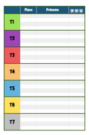
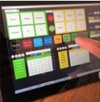
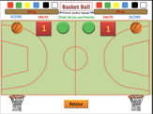
basket tableurs
BASKET : tableurs et diaporamas
APSA
Excel
Numbers
Plate-forme d’observation (fiche ou sur PC en direct)
Gérer une classe en tournoi – 5 équipes de 3 à 8 joueurs
Evaluation des 4 composantes collectives : TIR, CONSERVATION, RECUPERATION et PROGRESSION
Bilan chiffré et graphique de progression par équipe et classement par composante collective
Tournoi 7 terrains – 3 ou 4 joueurs
Observation basket
Tournoi 3 équipes Aller-retour et BONUS
Relever des données statistiques individuelles et collectives servant de base à la mise en projet des élèves. A partir de ces données les élèves pourront définir des contrats personnalisés évolutifs au fil des matchs et des séances. Le suivi permettra d’analyser l’évolution des résultats des élèves et rendre compte des progrès effectués.
Les matchs d’Alex et BB coach
Powerpoint
Keynote
Bask’EPS propose quelques situations d’apprentissage, des situations repères et une situation référence pour rendre l’élève acteur de son apprentissage et de l’appropriation des compétences attendues en niveau 3.
Bask’EPS
Ce diaporama permet de comptabiliser le nombre de points marqués, le nombre de consignes réalisées (contrats) et le nombre de fautes (à partir de 3 fautes, 2 points sont ajoutés sur le score de l’adversaire).
Basket multi-score

Slide 34
Muscu sommaire
MUSCULATION
APSA
Matériels numérique
Applications transversales utilisables dans cette APSA
Tableurs
Et
diaporamas
Applications spécifiques à cette APSA
+
Glide/Padlet/
Chaine vidéo APSA

Slide 35
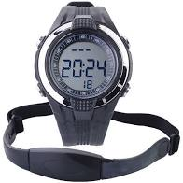
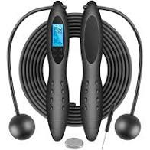
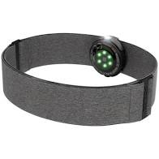
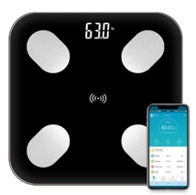
Muscu Matériels
MUSCULATION : matériels numérique
APSA
Mesure de l’effort : bpm, calories, …
Individualisation du travail.
Carnet numérique personnalisé
Individualisation des contenus (méthode d’entrainement personnalisée, choix d’exercices, suivi des progrès, suivi des validations du permis de se muscler,…)
Analyse de la motricité (réalisation, posture, respiration, …)
Consultation de contenus divers (anatomie, exercices, nutrition, …)
Utilisation d’applications (natives, tableurs, diaporamas, …)
Tablettes - smartphones
Montre cardio-fréquencemètre
Ambiance musicale
Gestion automatique des timers (TABATA, AMRAP, EMOM, FOR TIME, …)
Projection de contenus, démonstration d’exercices, déléguer l’apprentissage de nouveaux exercices, projection d’un échauffement à suivre,…
Vidéos explicatives sur le fonctionnement du corps humain, …
Projection de plusieurs chronomètres simultanés
Enceinte
Vidéo projecteur
Picoprojecteur
Consultation de contenus divers sécurisés.
Envoi des carnets d’entrainement, dépôt de fichiers,..
Analyse de la motricité avec différé vidéo, en direct avec outil d’analyse, annotations, …
Consultation de contenus sur un support fixe.
Afficher un chronomètre.
Travail du rôle de coach
Hootoo tripmate
Gestion du temps d’effort, comptage de calories, comptage du nombre de boucles,
Trépied
Corde à sauter
Mesure de la fréquence cardiaque de l’ensemble des élèves d’une classe (vitesse de course et distance parcourue avec d’autres modèles)
Mesure du poids, de la masse grasse, de la masse musculaire, de la graisse viscérale, .. Visualisation des effets de la musculation sur les masses au regard de son objectif.
Capteur polar (OH1)
Balance connectée

Slide 36
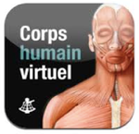
Muscu apps trans
MUSCULATION : applications transversales
APSA
Analyse de la motricité en enregistrant une vidéo : correction des postures, des réalisations d’exercices, du placement de la respiration,…
Travail du rôle de coach.
Synchroniser l’ensemble des bpm au sein d’une classe
Présenter le fonctionnement de certaines parties du corps humain.
Polar team
Corps humain
Coach eyes
Suivi des élèves. Validation d’es exercices, d’un permis de se muscler. Gestion de plusieurs chronomètres simultanément.
Evaluation des AFL(P), attribution de points, validation de compétences,…
Analyse de la motricité en différé : correction des postures, des réalisations d’exercices, du placement de la respiration, ..
Auto-analyse de ses réalisations.
iDoceo
Vidéo coach miroir différé
Analyse de la motricité en différé : correction des postures, des réalisations d’exercices, du placement de la respiration Jusqu’à 4 vidéos simultanées
Vidéo Delay
Analyse de la motricité en enregistrant une vidéo : correction des postures, des réalisations d’exercices, du placement de la respiration,…
SlowMo
Gestion des temps d’exercices, séries, réps, récupération, …Automatisation des taches de chronométrage. Individualisation des temps de travail.
En flashant le Qrcode, permettre l’accès à des contenus vidéos, fiches explicatives, consignes de sécurité, …
Timer
QRcode
Partage de contenus à toute une classe (vidéo d’exercices, carnet d’entrainement, information santé et nutrition, …). Récupération de données élèves (carnet d’entrainement, permis de se muscler, retour d’une analyse d’un élève coach (analyse d’une image, vidéo, …)
Tripmate

Slide 37
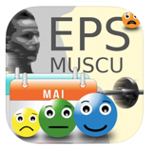
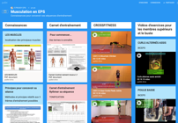
Muscu apps spé
MUSCULATION : applications spécifiques et diverses
APSA
Calcul de la charge max, des pourcentages et IMC. Séances d’entrainement, analyse de la séance. Planches anatomiques.
Carnet d’entrainement intuitif, connaissances physio et anatomiques, estimer sa force maximale, préciser son projet, Chaque séance est accompagnée d’un descriptif précis (charges, nombre de répétitions et séries, temps de récupération, équivalences énergétiques etc…) et peut être guidée par le chronomètre.
Muscu EPS
EPS muscu
Calculer leur 1 RM, des fractions de charge et sauvegarder leurs résultats pour les consulter suivant leurs besoins
Calculer leur 1 RM, des fractions de charge et sauvegarder leurs résultats pour les consulter suivant leurs besoins
Musculation 1RM
Calcul your 1RM
Il existe de nombreuses applications liées à la musculation qui proposent des images, des vidéos, des programmes, etc mais elles ont souvent liées à un abonnement et pas forcément utilisables en EPS.
Carnet d’entrainement personnel. Créer ses séances, valider ses permis des se muscler, séances à suivre, banques d’exercices, vidéos explicatives, …
Padlet avec des données sur la musculation
Youtube : Banque de données d’exercices précisant les critères de réussite, consignes de sécurité, ..

Slide 38
Muscu tableurs
MUSCULATION : tableurs et diaporamas
APSA
Excel
Numbers
Concevoir ses séances grâce à l’accès à des fiches exercices, des conseils d’entrainement, de nutrition, en comprenant les intérêts des différentes méthodes d’entrainement, .. Utilisable sur smartphone, tablette et PC
Vous serez peut-être le prochain à partager votre production Numbers ?!
Carnet 3.0
Calcul des charges selon son projet
Pédagogie inversée : Carnet de muscu personnalisable
Powerpoint
Keynote
Muscu EPS 1.2
Banque d’exercices
FizzUp Education offre aux enseignants la possibilité de concevoir un programme complet et progressif (Exercices de faible à haute intensité, travail de posture statique à dynamique). L’enseignant doit, en amont de sa leçon concevoir l’échauffement en réalisant des choix d’exercices, de temps « durée d’effort et de récupération », de répétition et de série en fonction de l’objectif de sa leçon.
Démarche d’enseignement…
Cycles d’apprentissages niveaux 3 et 4 complets avec projets, leçons détaillées et illustrées.
Axes de travail niveau 5
Module collège: projet, échéancier, exemple de leçon, d’exercices, proposition d’évaluation.
Fiches de travail pour le carnet d’entraînement de l’élève.
Outils d’évaluations.

Slide 39
step sommaire
STEP
APSA
Matériels numérique
Applications transversales utilisables dans cette APSA
Tableurs
Et
diaporamas
Applications spécifiques à cette APSA
+
Glide/Padlet/
Chaine vidéo APSA

Slide 40
step Matériels
STEP : matériels numérique
APSA
Mesure de l’effort : bpm, calories, …
Individualisation du travail.
Carnet numérique personnalisé
Individualisation des contenus (méthode d’entrainement personnalisée, choix des pas, suivi des progrès, ..)
Analyse de la motricité (Gainage, pose du pied, coordination, …)
Consultation de contenus divers (anatomie, exercices, nutrition, …)
Utilisation d’applications (natives, tableurs, diaporamas, …)
Tablettes - smartphones
Montre cardio-fréquencemètre
Ambiance musicale
Gestion automatique des timers
Projection de contenus, démonstration de pas, déléguer l’apprentissage de nouveaux pas, projection d’un échauffement à suivre,…
Vidéos explicatives sur le fonctionnement du corps humain, …
Projection de plusieurs chronomètres simultanés
Enceinte
Vidéo projecteur
Picoprojecteur
Consultation de contenus divers sécurisés.
Envoi des carnets d’entrainement, dépôt de fichiers, de vidéos, …)
Analyse de la motricité avec différé vidéo, en direct avec outil d’analyse, annotations, …
Consultation de contenus sur un support fixe.
Afficher un chronomètre.
Travail du rôle de coach, de juge,…
Hootoo tripmate
Trépied
Mesure de la fréquence cardiaque de l’ensemble des élèves d’une classe portant le même capteur. Régulation de la zone d’effort en temps réel.
Capteur polar (OH1)

Slide 41
step apps trans
STEP : applications transversales
APSA
Analyse de la motricité en enregistrant une vidéo : correction de la réalisation des pas, contenus sécuritaires?..
Travail du rôle de coach.
Synchroniser l’ensemble des bpm au sein d’une classe
Présenter le fonctionnement de certaines parties du corps humain.
Polar team
Corps humain
Coach eyes
Suivi des élèves. Gestion de plusieurs chronomètres simultanément.
Evaluation des AFL(P), attribution de points, validation de compétences,…
Analyse de la motricité en différé : correction du tonus, de la pose des pieds, de la gestuelle
Auto-analyse de ses réalisations.
iDoceo
Vidéo coach miroir différé
Analyse de la motricité en différé : correction du tonus, de la pose des pieds, de la gestuelle
Auto-analyse de ses réalisations.
Vidéo Delay
Analyse de la motricité en enregistrant une vidéo : correction de la réalisation des pas, contenus sécuritaires?..
Travail du rôle de coach.
SlowMo
Gestion des temps d’exercices, séries, réps, récupération, …Automatisation des taches de chronométrage. Individualisation des temps de travail.
En flashant le Qrcode, permettre l’accès à des contenus vidéos, fiches explicatives, consignes de sécurité, …
Timer
QRcode
Partage de contenus à toute une classe (vidéos de pas, de blocs complets, de carnet d’entrainement, information santé et nutrition, …). Récupération de données élèves (carnet d’entrainement, retour d’une analyse d’un élève coach (analyse d’une image, vidéo, …)
Tripmate

Slide 42
step apps spé
STEP : applications spécifiques et diverses
APSA
StepEPS permet aux élèves de construire leur chorégraphie à travers une bibliothèque de pas de Step référencés et présentés sous forme de courtes vidéos.
StepEPS permet aux élèves de construire leur chorégraphie à travers une bibliothèque de pas de Step référencés et présentés sous forme de courtes vidéos.
STEP EPS
STEP EPS
Apprenez les pas de base du Step avec l'aide de vidéos
EPS step pas de base
L'application vous présente quelques pas complexes et des blocs de step. L'intérêt est de favoriser l'apprentissage du step aux élèves, étudiants et/ou enseignants.
EPS step
Step’EPS : Application dédiée au seconde et terminal du lycée Restmeur
Padlet avec des pas de step
Youtube : Banque de pas complexes de step. Il existe une multitude de chaine vidéo sur les pas, les blocs, mais souvent avec beaucoup de paroles.

Slide 43
step tableurs
STEP : tableurs et diaporamas
APSA
Excel
Numbers
Choisir son mobile d’entrainement, suivre l’évolution de sa FC, choisir ses paramètres d’exercices, construire ses blocs, analyser sa séance
Une expérimentation des paramètres guidée par le prof. Un ressenti exprimé graduellement. Une analyse de la FC accompagnée par un pair. Une analyse personnelle de la FC en direct
Carnet de CC
Powerpoint
Keynote
Step’EPS, niveaux 1 et 2 : diaporama de vidéos de step
L’application, disponible en version Power Point (pour PC ou Mac) ou Keynote (pour iOS et Mac) propose diverses vidéos de Step à travers 4 catégories (échauffement, pas simples, pas alternés, traversés).
Chaque pas est filmé sous 3 angles différents.
Step : diaporama de Chorégraphies, niveaux 1 à 4
Diaporama interactif visant à présenter des chorégraphies de step au regard des attentes des programmes. Pour chaque niveau les chorégraphies sont présentées sans les bras puis avec les bras à une allure dite « réduite » puis une dernière version existe à allure normale

Slide 44
Evaluations
Évaluations des actions proposées
Nombre de formations incluant du numérique
Nombre de compte-rendu de formation diffusés
Nombre de partage de bonnes pratiques usant du numérique et autres
Nombre de vues des articles du site EPS
Proposition d’autres indicateurs
par les membres de la CPA ?

Slide 45
ACCUEIL
Diagnostics
Objectifs
Les fiches APSA
& numérique
Évaluations
Actions
FORMATION NUMERIQUE
22 juin 2021
MERCI
pour votre attention
Groupe Numérique EPS – Académie de Lyon
Philippe BOUZONNET – Gérald BACHELET - Yannick BUSTOS
Mickaël DA COSTA – Pierre DRIVOT – Ludovic GUYARD
IA-IPR : Marc ESTEVENY

